Slide 1


Основи на програмирането
Откриване на курса
СофтУни
Преподавателски екип
Софтуерен университет
www.softuni.bg

Slide 2

Съдържание
Цели на курса
Учебна програма
Преподаватели
Изпити и оценяване
Учебни ресурси

Slide 3

Основи на програмирането
Цели на курса и учебна програма

Slide 4

Цели на курса
Курсът "Основи на програмирането" дава:
Въведение в един от най-търсените
програмни езици на пазара в България
Познания върху основни концепции от информационните технологии
Базово алгоритмично мислене
Първа крачка в едно ново и динамично начинание

Slide 5

Учебна програма
Добре дошли в СофтУни. Откриване на курса. Първи стъпки в програмирането
Прости операции и пресмятания
Проверки
По-сложни проверки
Цикли

Slide 6

Учебна програма (2)
Цикли – част 2
Вложени цикли
Подготовка за приемен изпит
Пробен онлайн изпит
Онлайн теоретичен изпит
Онлайн практически приемен изпит

Slide 7
Разпределение на лекция
Дейност | Времетраене
Лекционна част | 60 минути
Почивка | 15 минути
Лекционна част | 50 минути
Почивка | 15 минути
Лекционна част | 40 минути

Slide 8

Преподаватели в курса

Slide 9
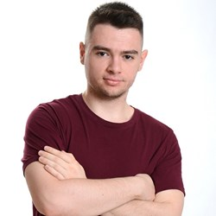
Преподаватели
Атанас Атанасов
Бивш ръководител на C# пътеката
Ръководи интернационалния проект
Преподавател в C# курсовете от вътрешната програма

Slide 10
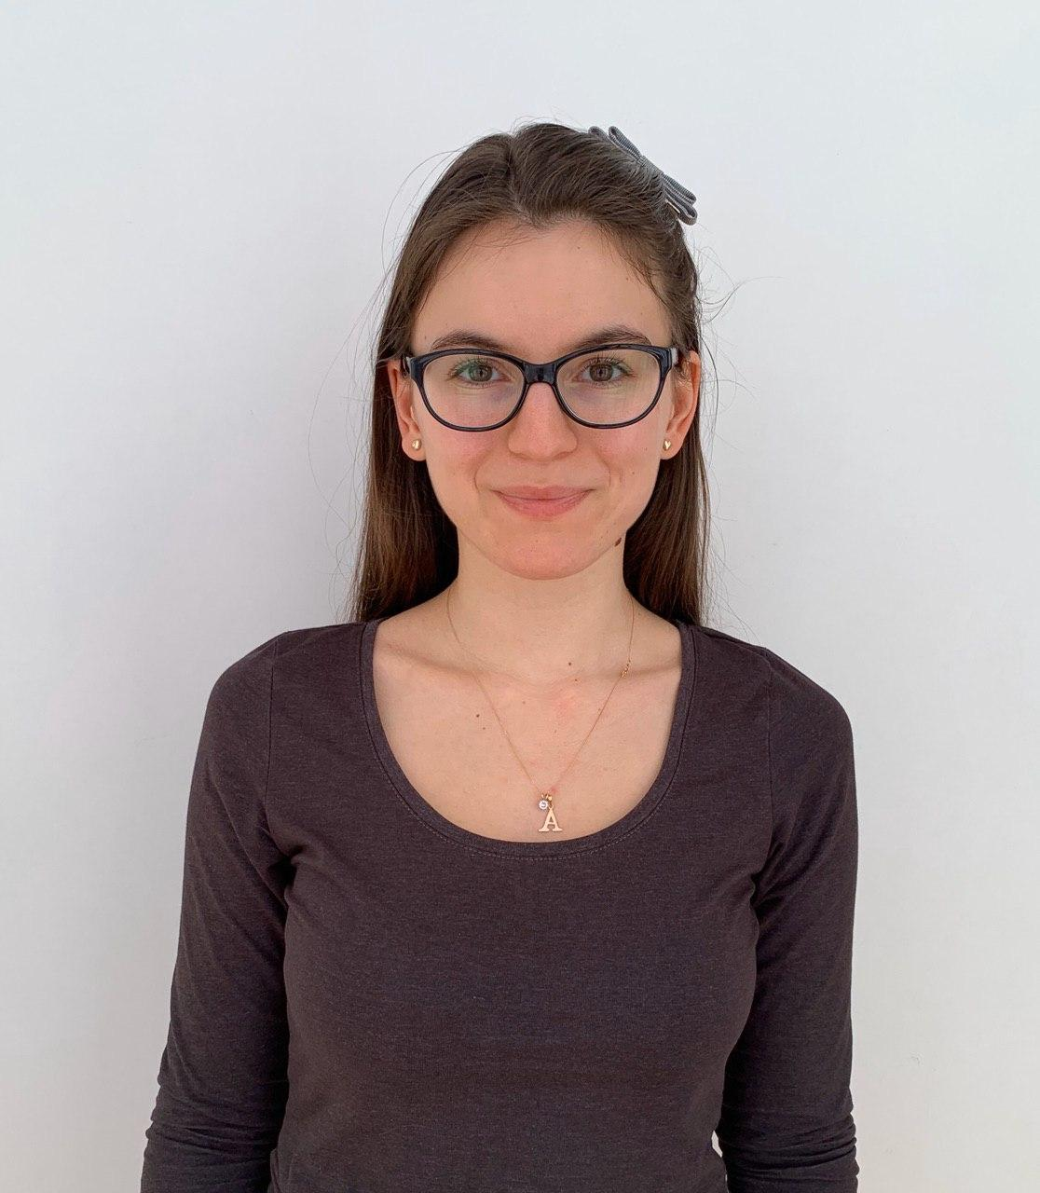
Преподаватели
Анна Сарамбелиева
Софтуерно инженерство във ФМИ – Софийски Университет и СофтУни
Част от SoftUni International екипа
Ко-лектор на Java и Python Programming Basics и Fundamentals(International)

Slide 11

Основи на програмирането
Домашни, изпити и оценяване

Slide 12
Упражнения и домашни
Упражненията са много важни!
Трябва да програмирате всеки ден!
Във всяко учебно занятие има задачи
Решаваме част от тях по време на занятие
Решенията трябва да бъдат предадени в срок от 7 дни в Judge системата: judge.softuni.bg

Slide 13

Система за онлайн оценяване
Всички изпити и домашни се тестват автоматизирано
През онлайн Judge система: judge.softuni.bg
Ще я ползвате на всяко учебно занятие
Влиза се с вашия softuni.bg акаунт

Slide 14
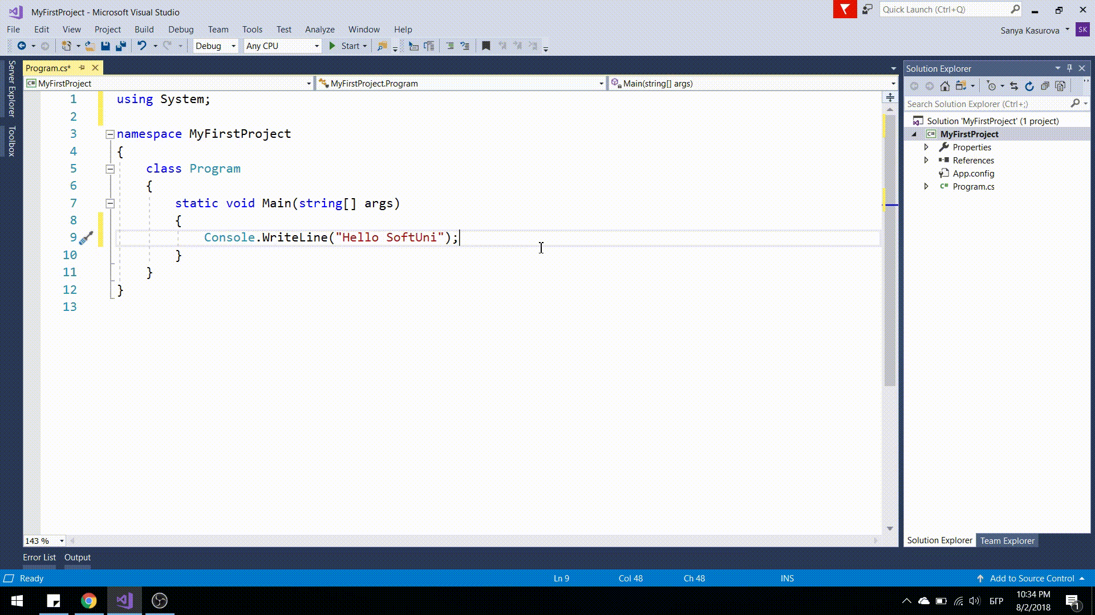
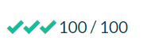
Как работи тестването в Judge системата?
Качвате сорс кода (програмата)
Програмата се проверява с поредица тестове
За всеки успешен тест получавате точки

Slide 15

Онлайн практически изпит
Курсът "Основи на програмирането" завършва с онлайн практически изпит – 9 и 10 май
Срок ранно плащане – 23 март (50лв)
6 задачи за 4 часа в judge системата
Задача с прости операции и пресмятания
Задача с проверки
Задача с по-сложни проверки
Задача с цикли
Задача с цикли
Задача с вложени цикли

Slide 16

Онлайн теоретичен изпит
Онлайн теоретичен изпит: 7 и 8 май
15 въпроса за 30 минути в quiz системата
Затворени въпроси
Един или повече верни отговора

Slide 17

Резултати от приемен изпит
Видими в раздел "Обучения" във вашия профил
Резултат < 4.00
Препоръчва се повтаряне на курса
Записване на Technologies Module

Slide 18


Домашни 5%
Оценяване
Теоретичен изпит 5%
Практически изпит 90%

Slide 19

Ресурси
Какво ни трябва за курса?

Slide 20

Сайт на курса и материали
Официален сайт на курса "Основи на програмирането":
Влизайте редовно във форума на СофтУни:
Обсъждайте задачите с колеги
Намирайте решения на всички задачи
Споделяйте код / решения / идеи / проблеми
https://softuni.bg/courses/programming-basics/
https://softuni.bg/forum

Slide 21


Слайдове, видео, домашни
Всички слайдове, видео, домашни, проекти и други материали са отворени с публичен достъп
Посетете страницата на вашия курс, за да ги достъпите

Slide 22

Книга "Основи на програмирането със Python"
Учебник по основи на програмирането
"Основи на програмирането с Python", Светлин Наков и колектив, 2018, ISBN 978-619-00-0806-4
Свободна за прочит: python-book.softuni.bg

Slide 23


Препоръчителен софтуер
Софтуер за обучението в настоящия курс:
Microsoft Windows (Win 10 / Win 8.1 / Win8 / Win7)
PyCharm Community (за Mac, Linux и Windows)
Алтернативи: Atom

Slide 24
https://softuni.bg/courses/programming-basics

Slide 25












SoftUni Diamond Partners

Slide 26




СофтУни организационни партньори

Slide 27

Лиценз
Настоящият курс (слайдове, примери, видео, задачи и др.) се разпространяват под свободен лиценз "Creative Commons Attribution-NonCommercial-ShareAlike 4.0 International"
Благодарности: настоящият материал може да съдържа части от следните източници
Книга "Основи на програмирането с Python" от Светлин Наков и колектив с лиценз CC-BY-SA

Slide 28
Обучения в СофтУни
Software University – High-Quality Education, Profession and Job for Software Developers
softuni.bg
Software University Foundation
http://softuni.foundation/
Software University @ Facebook
facebook.com/SoftwareUniversity
Software University Forums
forum.softuni.bg

